Slide 1
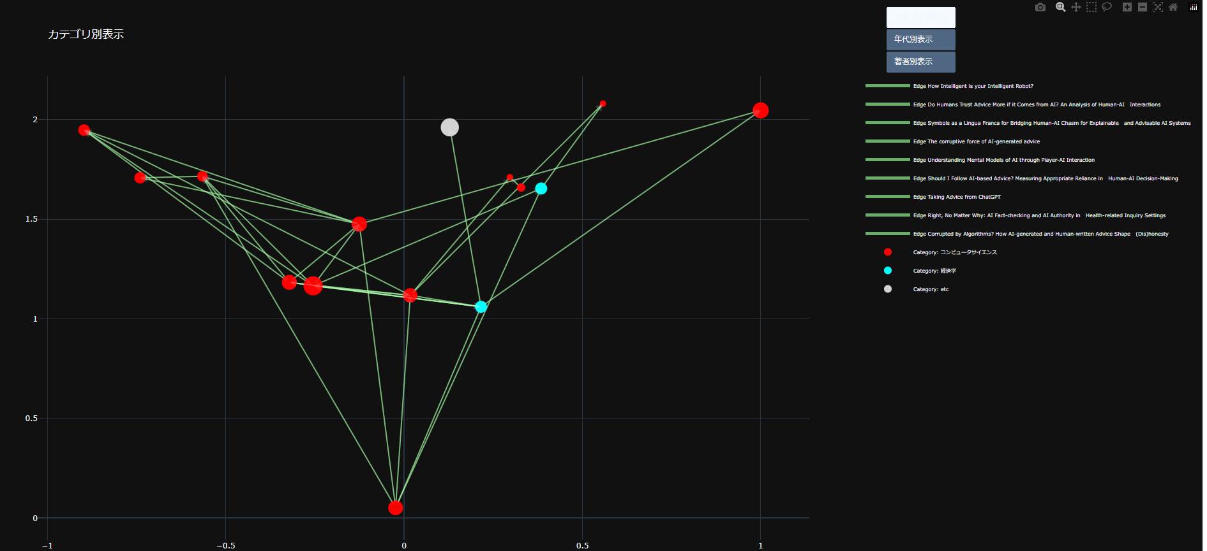
グラフ概要説明
・全体概要
Plotlyの各種機能
選択中モード
モード切替ボタン
各種
エッジ切り替え用レジェンド
各種ノード切り替え用レジェンド
ノードにカーソルを合わせると
ホバーテキストを表示

Slide 2

グラフ説明書
・Plotly各種機能説明
１. カメラアイコンをクリックすると、現在表示されているグラフをPNG形式でダウンロードできます。
２．プロットの特定の領域にズームイン出来ます。
３．カーソルでプロットをドラッグして移動させることができます。
４．矩形領域を選択して、その中のデータをハイライトします。
５．自由な形の領域を描いて、その中のデータをハイライトします。
６．プロットを中心に拡大します。
７．プロットを中心に縮小します。
８．プロットを最適なスケールに自動調整します
９．プロットを元の状態に戻します
１
２
３
４
５
６
７
８
９

Slide 3
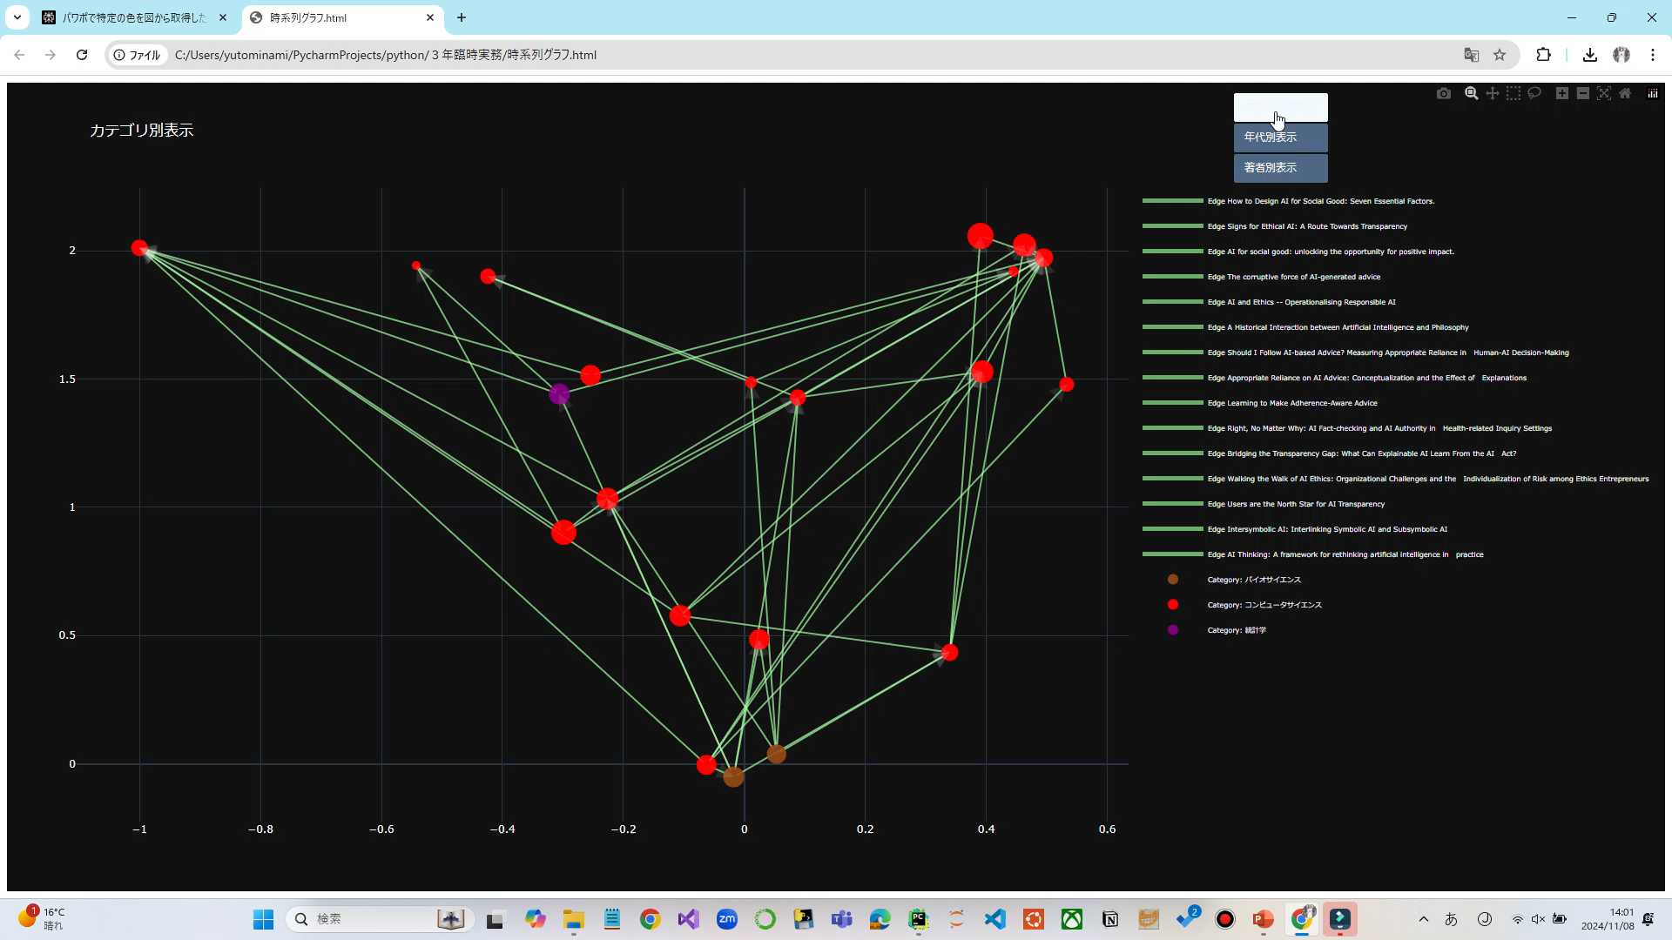
グラフ説明書
・エッジ・ノード表示切り替え機能説明
①エッジ接続元論文の名前を並べており、ここを切り替えることで接続元論文に接続しているエッジの表示を左クリックで切り替えられる。
②ジャンルごとにノードの表示を左クリックで切り替えられる。
共通の操作として特定のレジェンドをダブルクリックするとそのレジェンドだけ表示され、再度そのレジェンドをダブルクリックするとすべてが表示される。
①
②

Slide 4
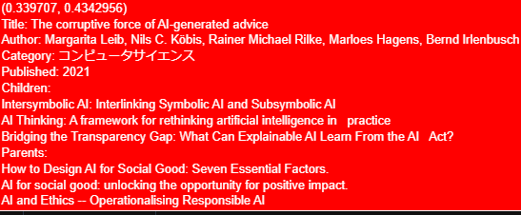
グラフ説明書
・ホバーテキスト説明
ノードにカーソルを合わせると
左のようなホバーテキストが表示される。
上から
ノードの座標
Title:論文タイトル
Author:著者名
Category:カテゴリ
published:出版年
children:被引用論文の可能性が高い論文
Parents:引用論文の可能性が高い論文

Slide 5
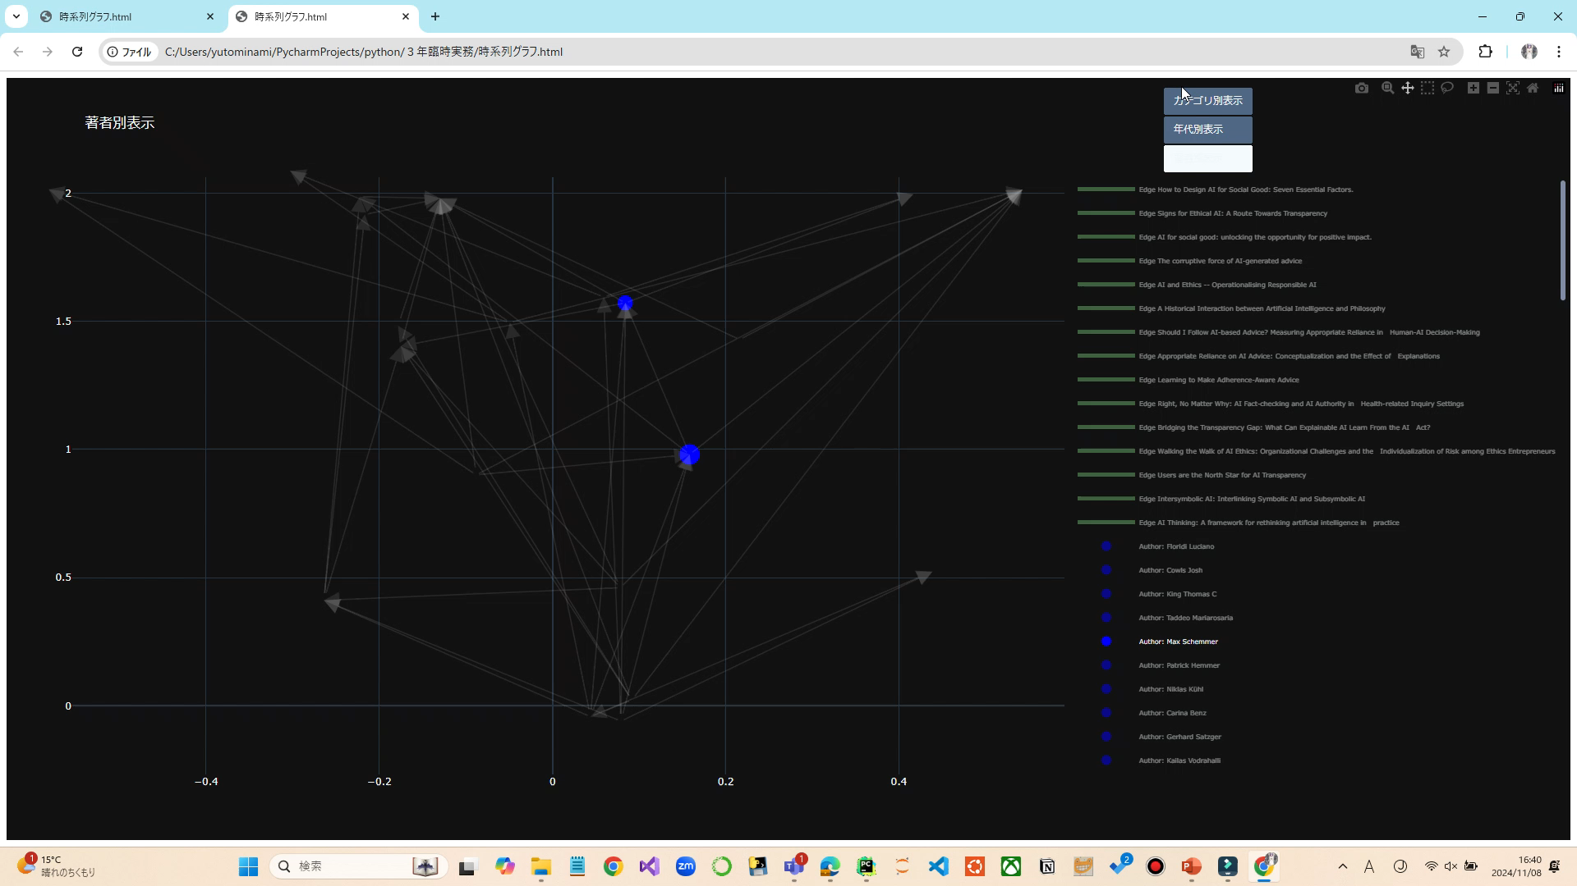
グラフ説明書
・モード切り替え説明
①現在のモード名が表示される。
②カテゴリ・年代・著者別でモード切替可能
著者検索のみ一度すべてのレジェンドを非表示にしてからの方が使いやすい。
著者名が多い場合はページ検索で対象著者のノードを探せる。
機能：
カテゴリ検索：特定のカテゴリごとに属する論文でフィルターをかけられる。
年代検索：１０年単位で特定の年代に属する論文ごとでフィルターをかけられる。
著者検索：特定の著者ごとに表示するフィルターを論文にかけられる。
ただし、複数著者の中の１人だけしか該当論文がない場合は最初の１人の場合しか変化しない。
①
②

Slide 6
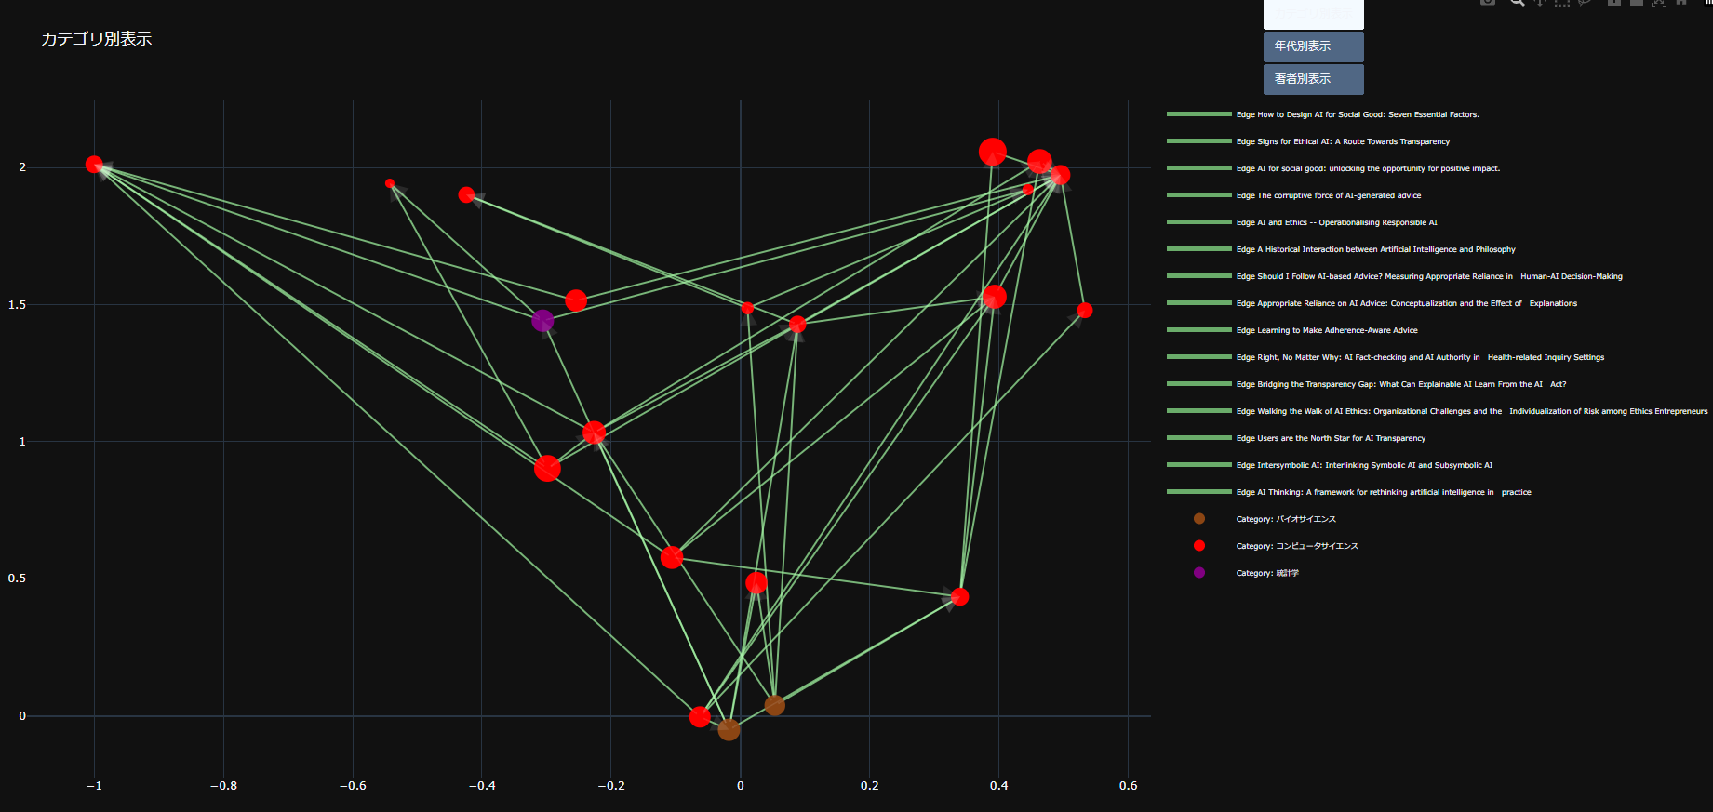
グラフ説明書
・X、Y軸、ノード間の距離の意味
論文の年代情報に基づいて古ければ下に新しければ上にノードが配置される。
X座標・ノード間の距離に
特に意味付けはしていない。

Slide 7
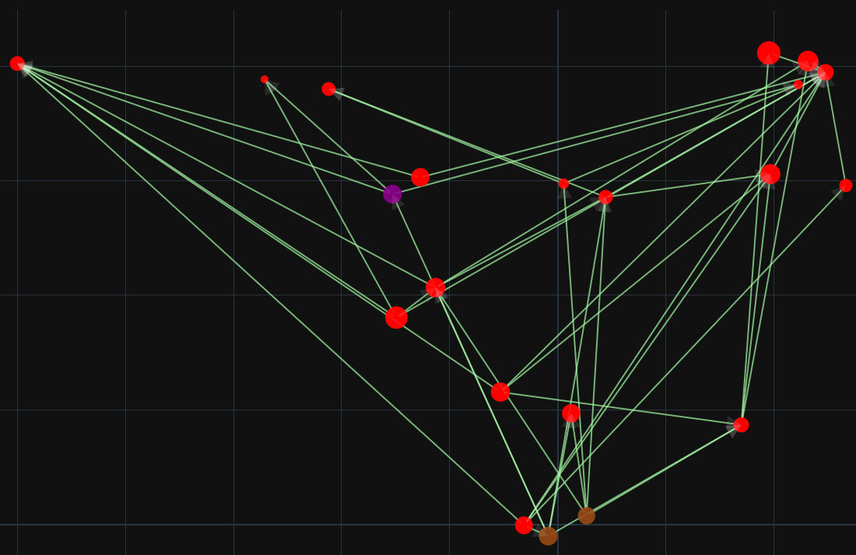
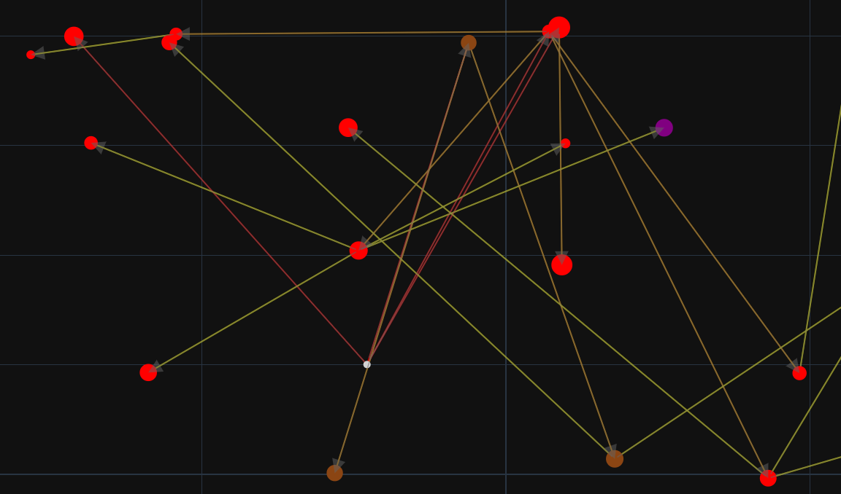
グラフ説明書
・エッジの繋がり方
・時系列に基づいたグラフの場合
時系列順にdfを並び替え、論文間で類似度を取る。設定した閾値を超えた場合にのみエッジをつなぐ。未来から過去へつながったエッジは削除される。
用途：時系列に基づいて論文が進展していく過程が確認できる。
・クエリから派生する論文をエッジでつなぐグラフの場合
クエリをデータの始点とし、そこから類似度に基づいて閾値以上のものをエッジでつなぐ。ただし、クエリ→派生したもの→派生したものとなっていくため、層が深くなればなるほど、クエリとの関連性は下がっていく。
用途：クエリから技術がどのように派生していくかが確認できる。
※前提として引用・被引用のデータがarxiv・pubmedには存在しないため、あくまで類似度に基づいて関わりが深い可能性が高いものをつないでいる形になる。

Slide 8
グラフ説明書
・使用用途（想定）
時系列に基づいたグラフの場合
学術論文や技術トピックの進展や発展の流れを視覚的に把握するために使用される。
時系列データの接続関係や相互関連を明示し、どのような順序で知識や技術が発展したかを理解するために活用する。
特定の技術やテーマが異なるカテゴリ間でどのように変遷し影響し合ったか、また、複数分野の相互作用がどのように変わったかを可視化し、分析する。
・検索モード別で分析することで、どのカテゴリ・研究者がどの年代でキーワードの分野に大きな影響を与えているかを明らかに出来る。
・学会発表や研究発表などで視覚的に説明する際に便利です。技術や研究の進展や発展の経路をわかりやすく説明するための資料として活用できます。
クエリから派生する論文をエッジでつなぐグラフの場合
特定のクエリを出発点として、関連性の高い論文やデータを検索し、その周辺の知識ネットワークを探索するために使用される。
・関連性論文のネットワークを構築するため、まだ研究が少ない分野や新たなアプローチの必要性などの研究の隙間を見つけ、新たな研究テーマを選ぶ指針にできる。
中心テーマに関連した知識の広がりや接続性を把握し、特定のテーマがどのように多層的に発展し派生したかを調査するためのツールとして活用する。
クエリを中心とした情報クラスタの把握により、研究や分析の方向性を明確化する。

Slide 9
グラフ説明書
・CSVファイルについて
プログラムファイルと同じディレクトリ内に論文詳細.csvという名称で論文の詳細情報が入ったファイルが生成されるので、URLや論文の要約などの情報はそれで確認できる。

